Slide 1
WACAD003 - Fundamentos de Javascript - T3
Atividade 01

Slide 2
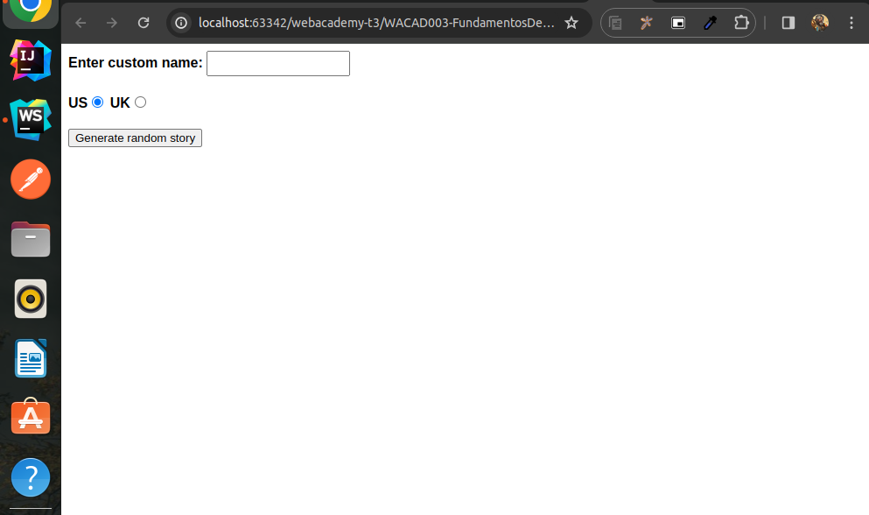
1 - Tela inicial

Slide 3
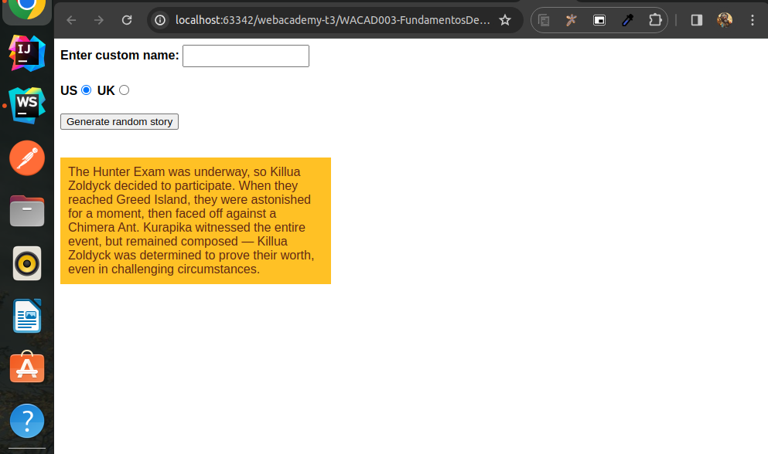
2 - Execução padrão da aplicação

Slide 4
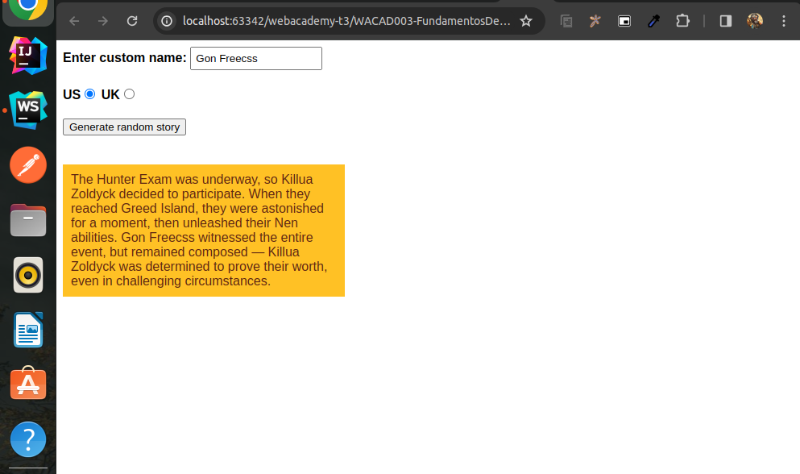
3 - Substituindo o nome ‘Kurapika’ por ‘Gon Freecss’

Slide 5

4 - Selecionando o modelo UK English

Slide 6
Link para o repositório da atividade

